Slide 1
Ark Server Web
Wird präsentiert von: Yannick

Slide 2
Inhaltsverzeichnis
Planung
Umsetzung ohne css
Umsetzung mit css
End Vorstellungen
Demo
Fazit

Slide 3
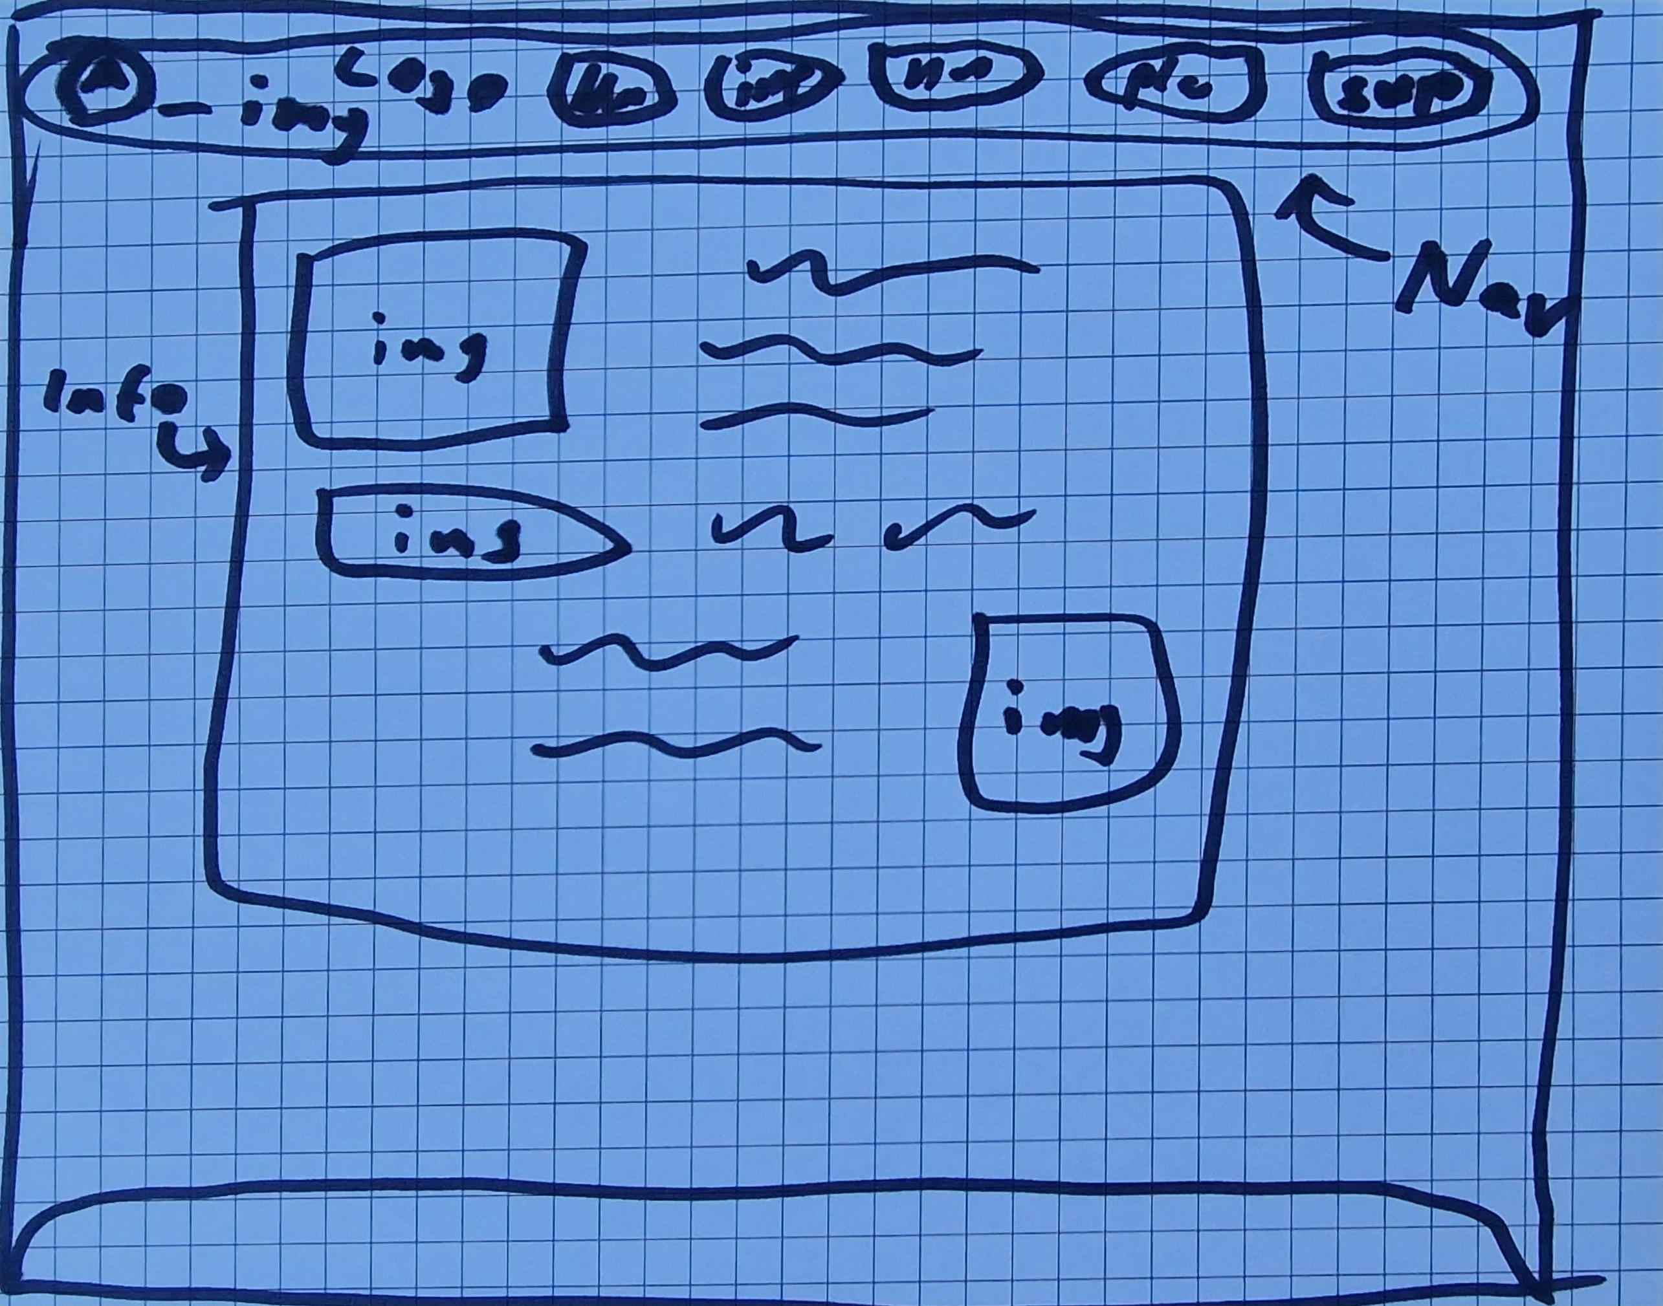
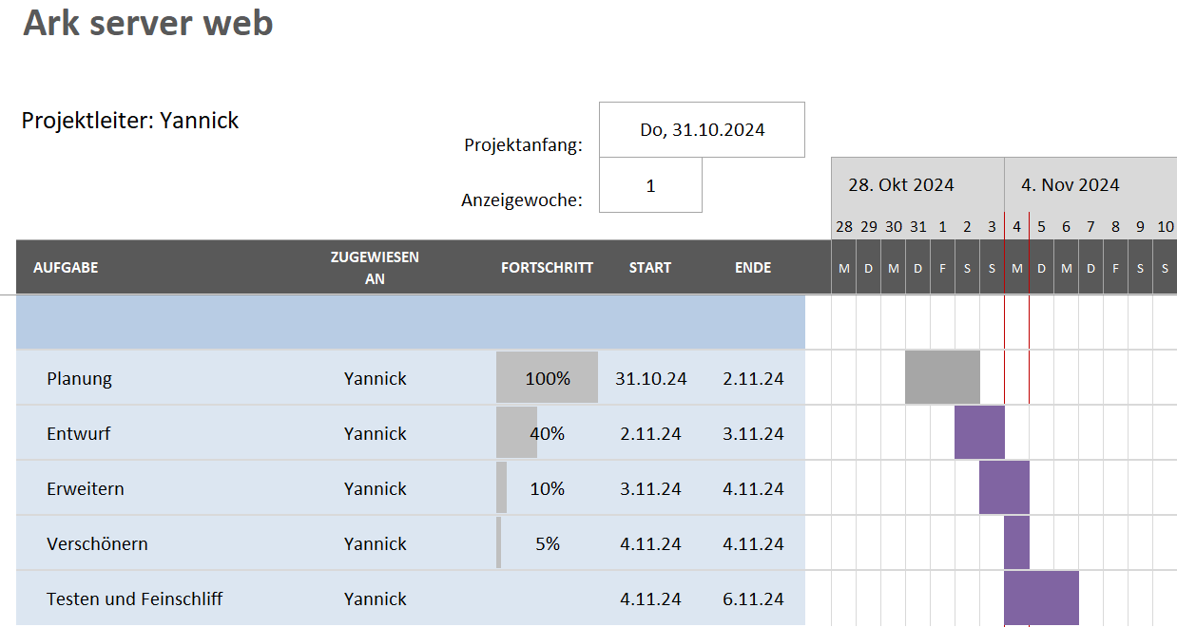
Planung
Gantt
Skizze

Slide 4
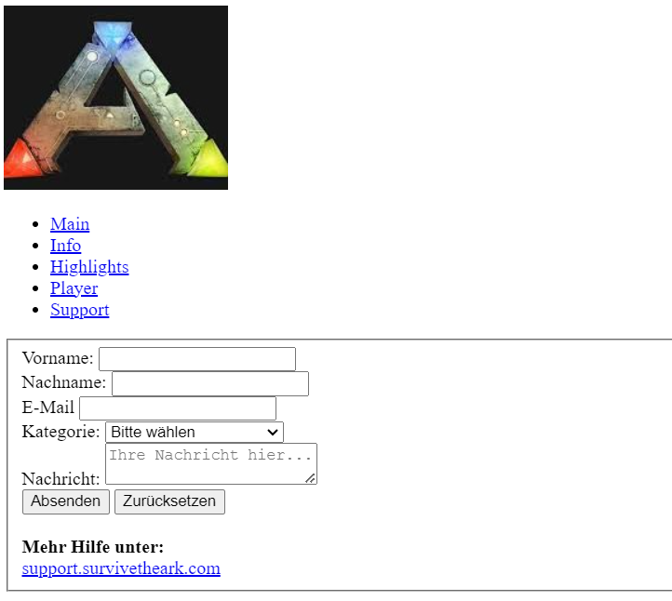
Umsetzung ohne css

Slide 5
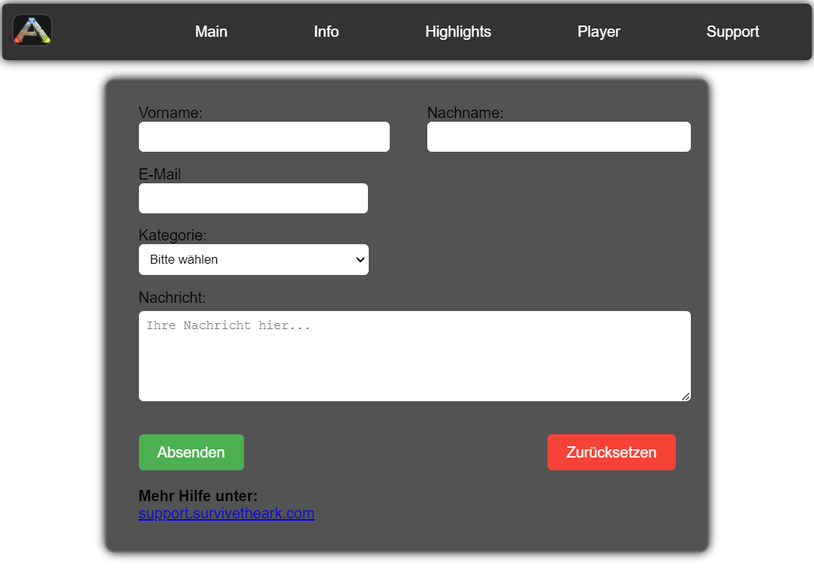
Umsetzung mit css

Slide 6
End Vorstellungen
Das es noch ein Moderneres designe hat.
Das alle Anforderungen im GitHub befolgt sind.
Fazit:

Slide 7
Danke fürs Zuhören

